Slide 1
¹Національна бібліотека України імені В. І. Вернадського НАНУ
²Інститут мікробіології і вірусології ім. Д.К. Заболотного НАНУ
АКТИВНІСТЬ АНТИФУНГАЛЬНИХ ПРЕПАРАТІВ ЩОДО МІКРОМІЦЕТІВ КОНТАМІНАНТІВ БІБЛІОТЕЧНИХ ПРИМІЩЕНЬ
¹Я.І. Савчук, ²Ю.Б. Письменна
Київ 2020

Slide 2
Стратегія досліджень
Постановка проблеми мікодеструкції
Вивчення та аналіз видового складу мікроміцетів повітря приміщень
Визначення потенційно-небезпечних мікроміцетів
Підбір ефективних фунгіцидів

Slide 3
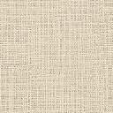
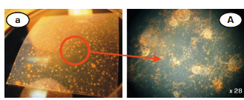
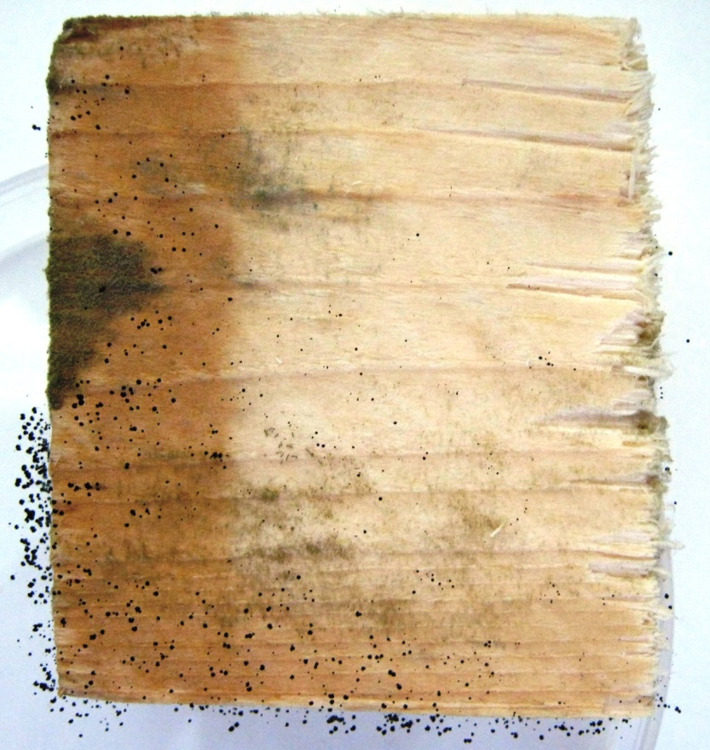
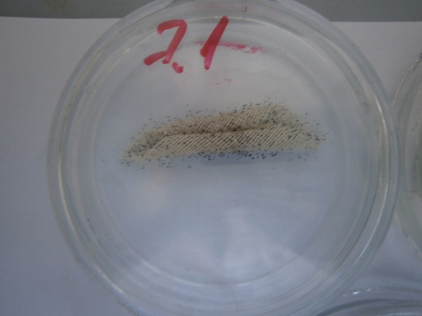
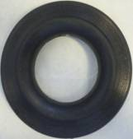
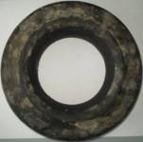
Мікроміцети відомі як деструктори технічних
матеріалів різного призначення.
Деревина
Етилен-тетрафторетиленова плівка
Політурні матеріали
Гумо-технічні матеріали

Slide 4
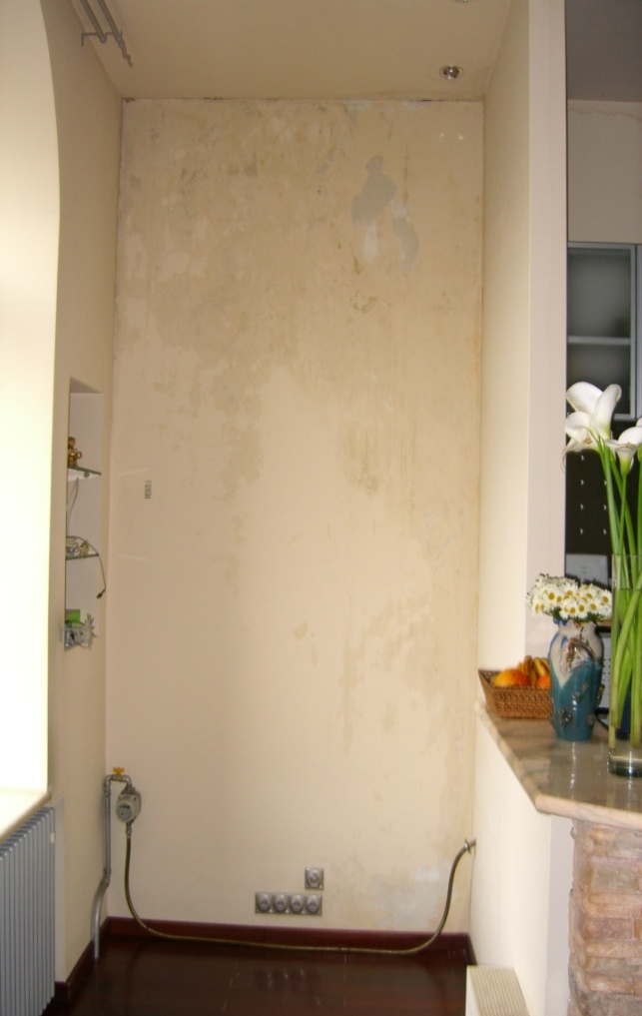
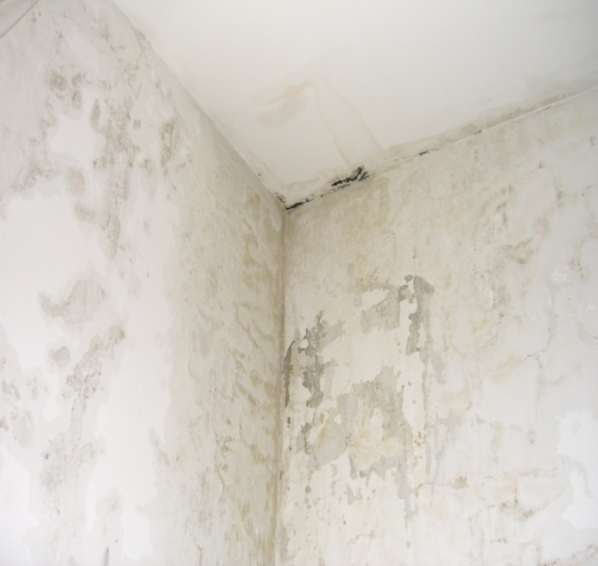
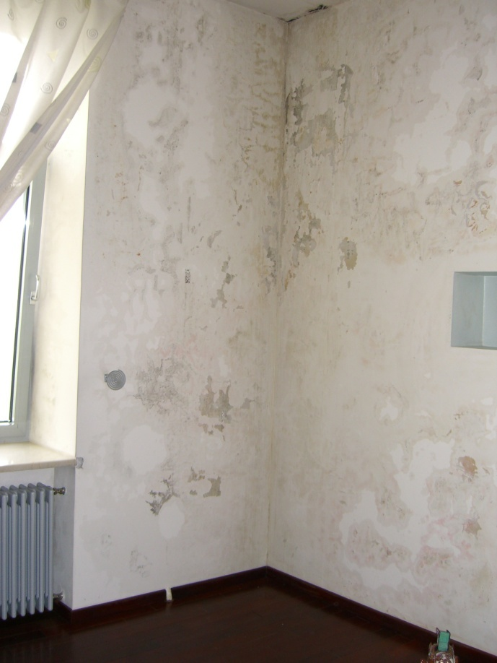
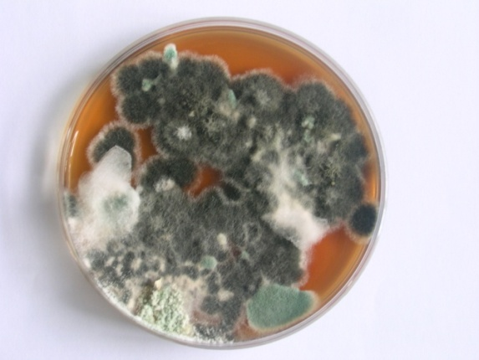
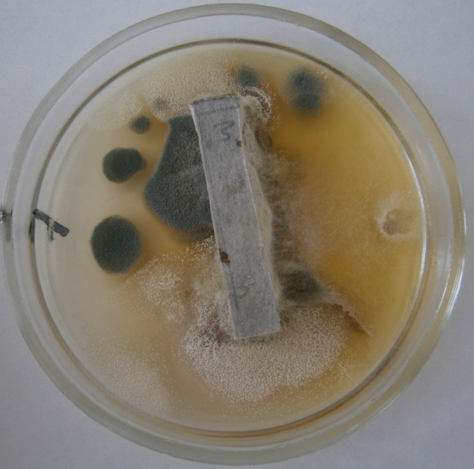
Пошкодження мікроміцетами
приміщень

Slide 5
Дослідження видового складу мікроміцетів виділених з повітря наукових бібліотек м. Києва
Рік | Обстежено приміщень | Відібрано проб | Виділено видів
2016 | 6 | 49 | 34
2017 | 5 | 30 | 30
2018 | 6 | 14 | 30
2019 | 12 | 59 | 41
Виявлено взаємозв’язок між видами, типовими для повітря приміщень обстежених бібліотек та видами, які домінували на пошкоджених друкованих джерелах інформації – Alternaria та Cladosporium.

Slide 6
Фунгіциди
Для досліджень були взяті препарати: Pufas, Triora, Porozid, Fungisan, Helios;
у концентраціях рекомендованих виробником;
хімічна природа діючих речовин представлена четвертинними амонієвими сполуками які здатні порушувати окисно-відновні процеси у клітині;
досліджувані антифунгальні препарати належать до 3 класу небезпеки, (помірно небезпечні)

Slide 7
Фунгіцидна активність препаратів
Назва фунгіциду | Діаметр зони затримки росту грибів, мм
 | Alternaria alternata | Cladosporium cladosporioides | Cladosporium sphaerospermum
Pufas | 11,4±0,33 | 12,8±0,67 | 11,2±0,67
Triora | 20±1,33 | 21±2,33 | 21,1±2,2
Porozid | 24,3±2,67 | 22,8±2,33 | 23,9±3,33
Fungisan | 16,5±1,33 | 19,4±1,2 | 17,6 ±2,33
Helios | 21,7 ±2,33 | 23,5±1,67 | 22 ±2,33
20 – 24 мм

Slide 8
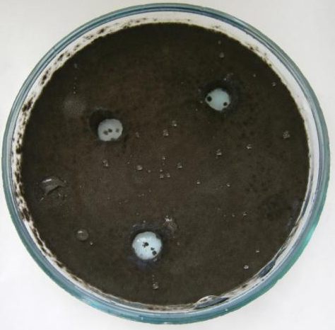
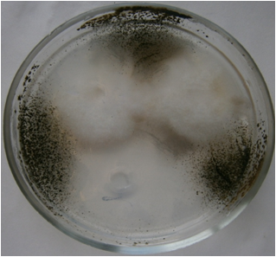
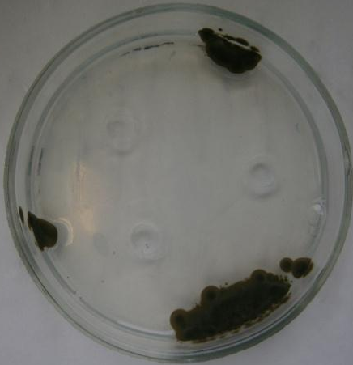
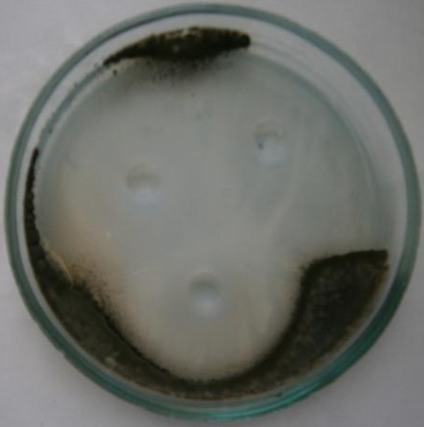
Дослідження фунгіцидної активності сполук Triora, Helios, Porozid
Triora
Porozid
Helios

Slide 9
Досліджено фунгіцидну активність п'яти препаратів,
представлених на вітчизняному ринку,
щодо мікроміцетів-контамінантів
які найбільш часто зустрічаються у повітрі
приміщень бібліотек м.Києва
За результатами досліджень показано:
1) Фунгіцидною активністю характеризувались всі досліджені препарати;
2) Фунгіцидна активність препаратів зростала у ряду: Pufas < Fungisan < Triora < Helios < Porozid;
3) Доцільним є вивчення впливу найбільш активних фунгіцидів (Triora, Helios та Porozid) на матеріальну основу документа.

Slide 10
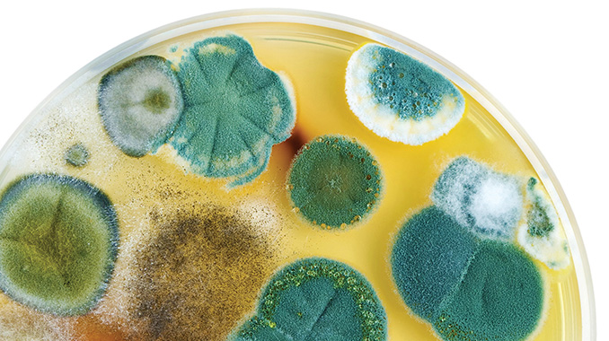
Дякую за увагу!
Дякую за увагу!

